Slide 1

Ayudantía 6
Lebron James scream if you love sección 4 ayudantia 8:30 AM miercoles
Estructura de Datos y Algoritmos
Profesor: Yerko Ortiz
Ayudante: Vicente Diaz
Sección 4

Slide 2


Contacto
Discord: trapitokid
Wsp: +569 5749 6014
LoL: Saki TvT#woof

Slide 3
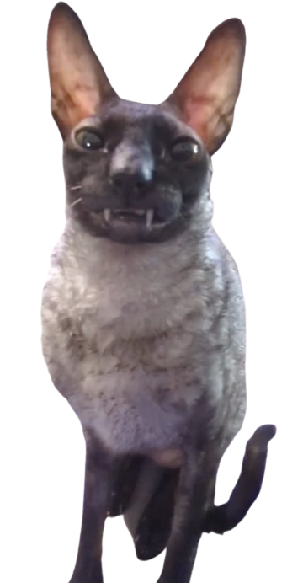
Ordenamiento
Bubble Sort
Selection sort

Slide 4
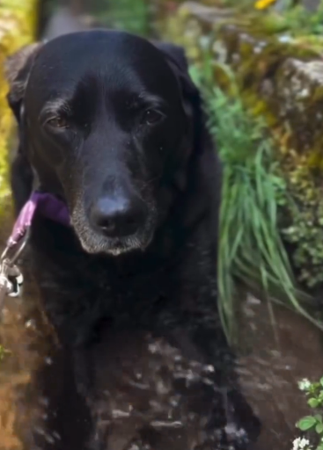
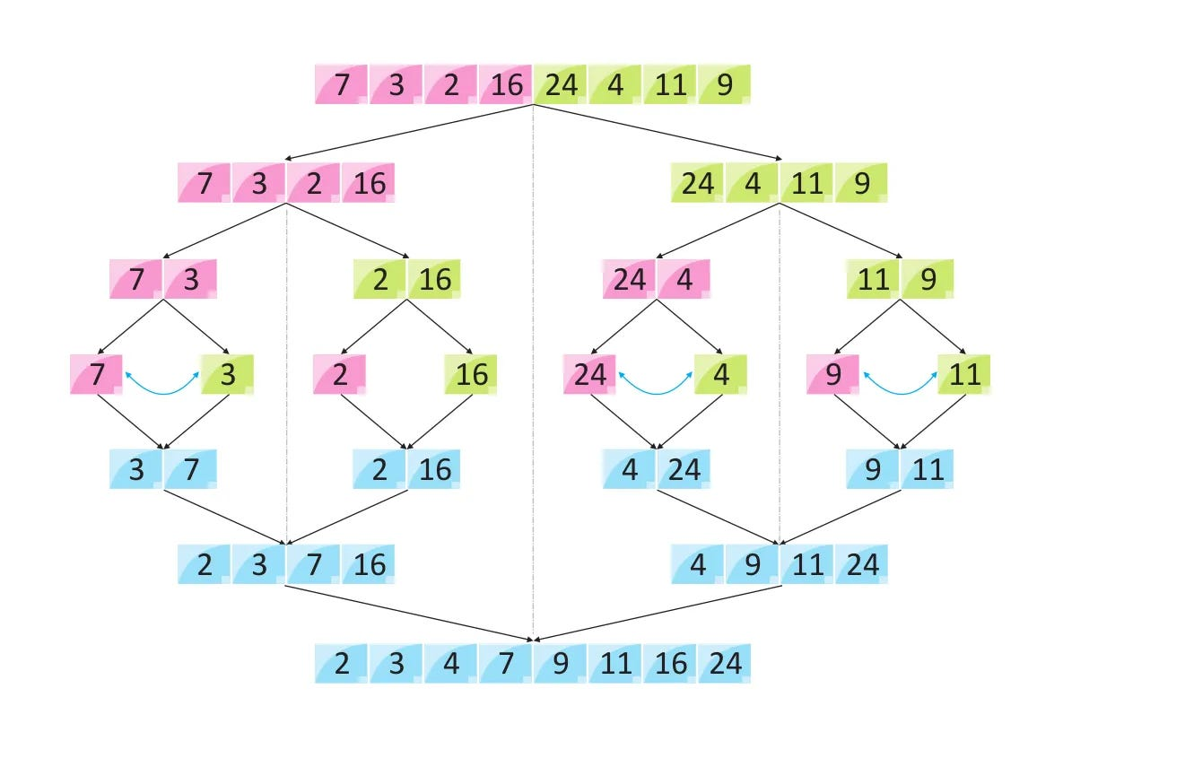
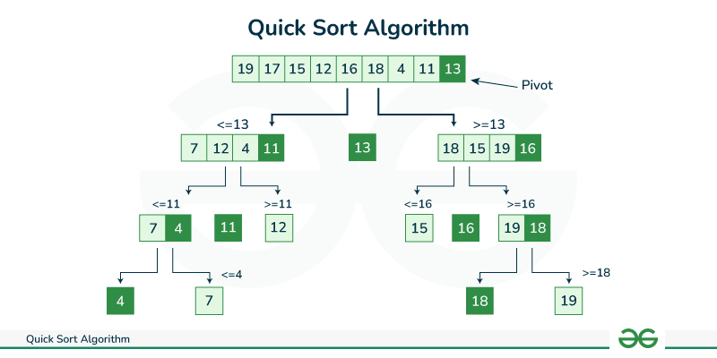


Merge Sort
Insertion Sort
Quick Sort

Slide 5
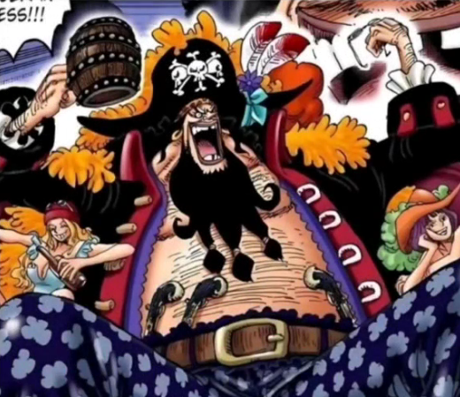
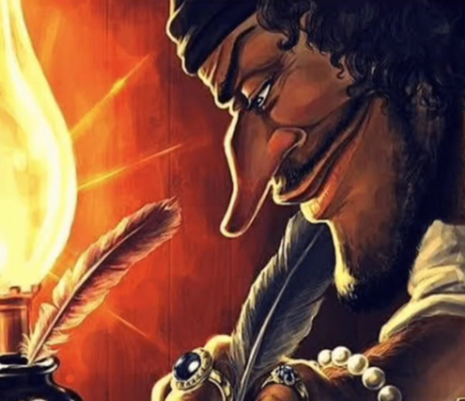
Búsqueda Binaria

Slide 6
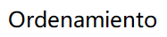
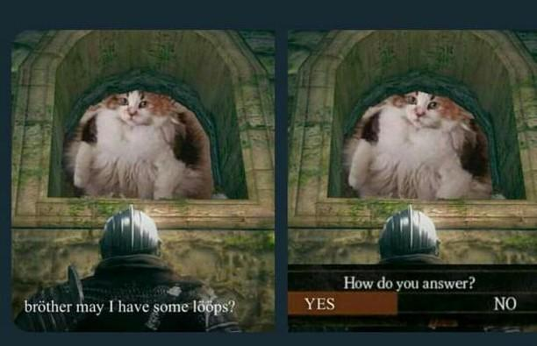
Resumen
https://github.com/DiegoBan/EDDA2024-1-S4

